Slide 3
Slik utvikler vi et bærekraftig universitet

Slide 5
Tittel test
Innhold blir her

Slide 36
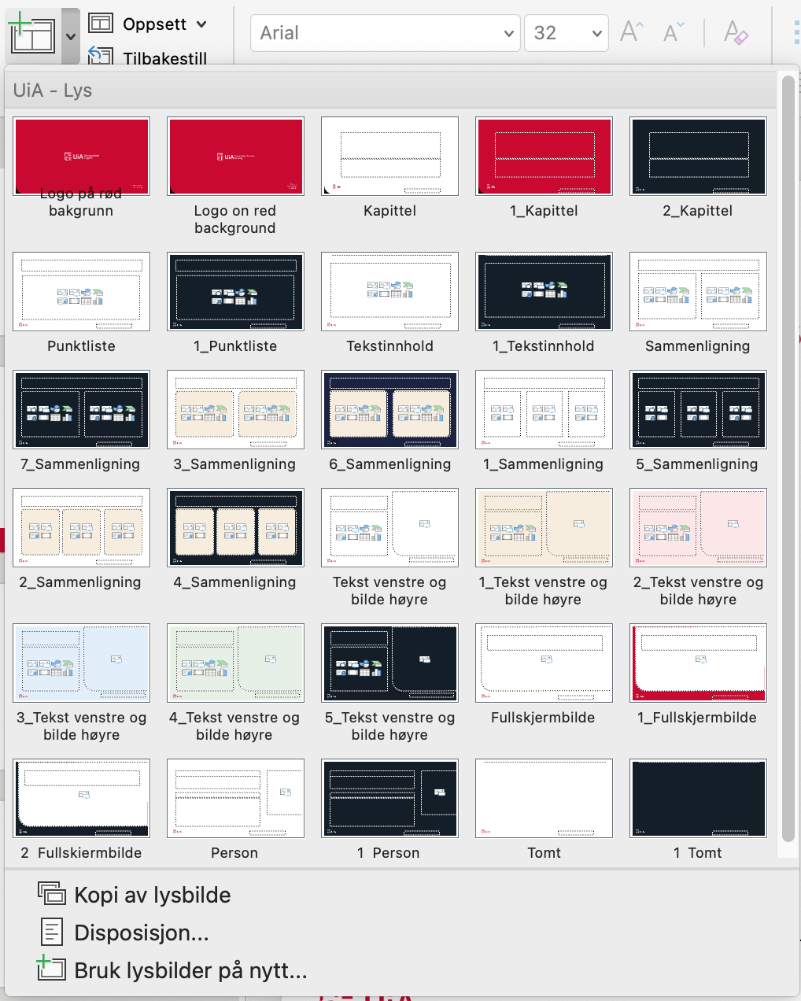
Maloppsett og ressurser
Velg blant mange ulike maler, tilpass innholdet du skal vise.
Bilder i presentasjon:
UiAs bildearkiv >
For illustrasjoner og hjelp besøk Designmanualen >

Slide 37
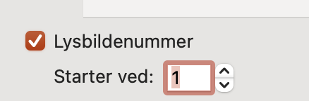
Fjerne sidetall enkelt
Du kan enkelt fjerne sidetall på alle slides ved å
Gå til "Sett inn"-menyen øverst i menylinjen.
Velg "Topptekst og bunntekst…"
I vinduet som åpnes:
  Gå til fanen "Lysbilde».
  Fjern haken ved "Lysbildenummer".
  Klikk på "Bruk på alle" for å fjerne det overalt.

